Slide 1
全国实盘课系列———
低位博弈
找启动龙头回档
经传投研
张明科
课程日期
2023/6/9
执业编号
A1120619100001

Slide 2
盘面环境

Slide 3
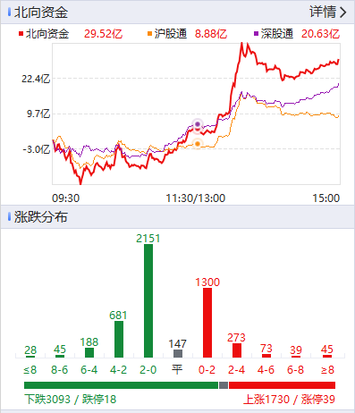
大盘-情绪和仓位的判断
支撑压力位：守住3200，目标突破辅助线；
资金量能：两市8533亿，增量，流动资金翻绿，本次金叉反弹持续度仍有压力；
北向资金：净流进29.52亿，流进消费银行较多。
节奏：周五死叉初期，结合市场趋势和资金情况，为加小仓节奏。
此次大盘拉升有券商反弹
并没有给市场带来较好的赚钱效应，选股机会依然是短线为主
Notes:
2022年以来居民储蓄率大幅上升，截至2022上半年，居民储蓄率达36%，较年初提升5个百分点

Slide 4
北向流进的方向
6月8日
北向行业3天流进+线上回档
石油化工、软件信息、通信；汽车整车、美容护理(线下潜力)

Slide 5
消息事件1
报道，英伟达等HPC客户订单旺盛，客户要求台积电扩充CoWoS产能，导致台积电先进封装CoWoS产能吃紧，缺口高达一至二成，在股东常会上，台积电证实，近期AI订单需求突然增加，先进封装需求远大于现有产能，公司被迫紧急增加产能。
点评： AI芯片仍处于供不应求，关注AI芯片、算力方向的反弹。

Slide 6
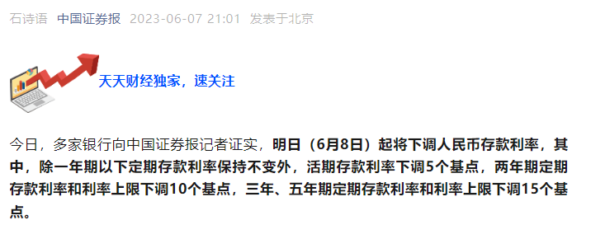
消息事件2
点评： 降低存款利率，百姓就倾向取钱出来，用于消费，刺激经济；一般降存款利率会伴随降低借贷成本利率，刺激投资者向银行借钱。
此举利好大消费（近期资金趋势一般，更多看短线刺激），银行则是有利好利空（银行金叉多天，注意死叉回落压力）。

Slide 7
关注市场涨停方向
东数西算、MR头显（VR/AR） 、光通信、ChatGPT、英伟达（人工智能+芯片）

Slide 8
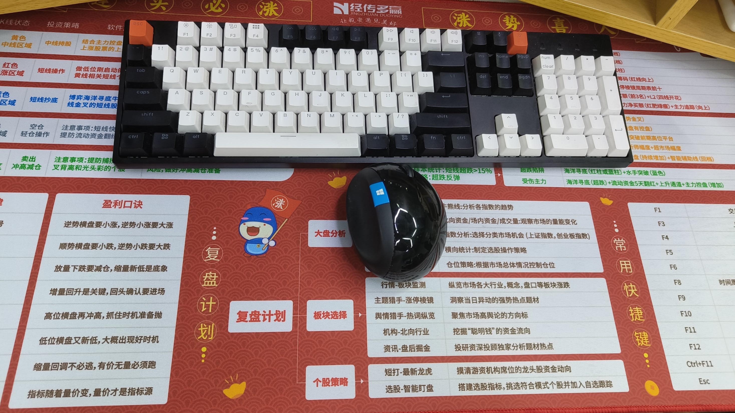

Slide 9
抢购页面：https://m.n8n8.cn/huodong/2023/level2Basic?open=renewal&useId=1

Slide 10
节奏方向

Slide 11
选股操作节奏
牛熊线走平，震荡节奏
市场细分子

Slide 12
短线资金进攻方向
主力净买额3~5天流进靠前，短线进攻性强

Slide 14
中线资金进攻方向
连续控盘，更易走出中线波段机会

Slide 15
什么时候抄底机会大一些？
定位近期超跌数值最高那天（4月27）
智能选股-海洋寻底大底以上
配合金叉做一轮
线下布局品种弱势，轻仓参与，死叉果断卖出

Slide 16
学习提升

Slide 17
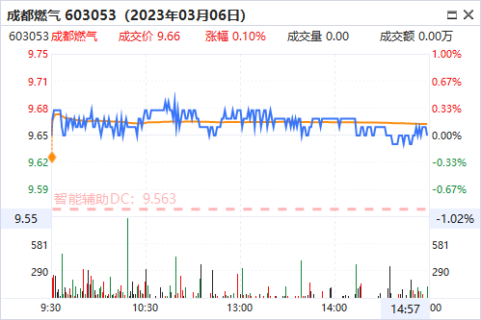
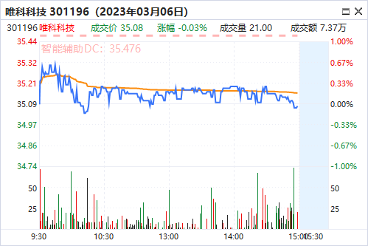
不做仙股（3-7实盘）
仙股特征1：盘子小（100亿以下）
2：成交额及换手率低（一两分钟成交少甚至没成交）
随着注册制+新股越来越多，北向资金风格影响
市场量能蛋糕有限，仙股会越来越无人问津，更难在此赚钱或解套

Slide 18
全国课知识点回顾（需登陆WPS）
https://kdocs.cn/l/cm58FAOBYTaI

Slide 20
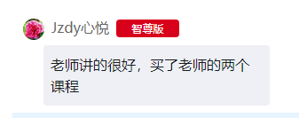
链接：https://toujiao.n8n8.cn/introduce/66

Slide 21
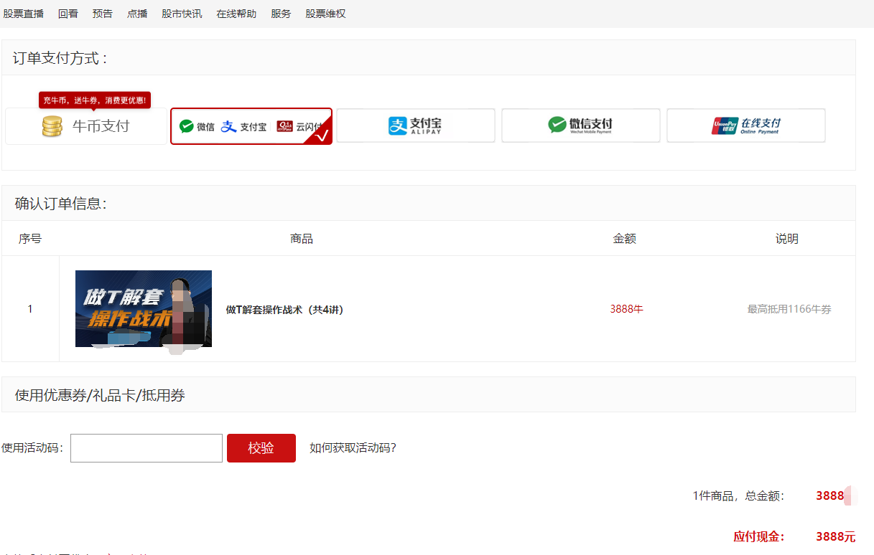
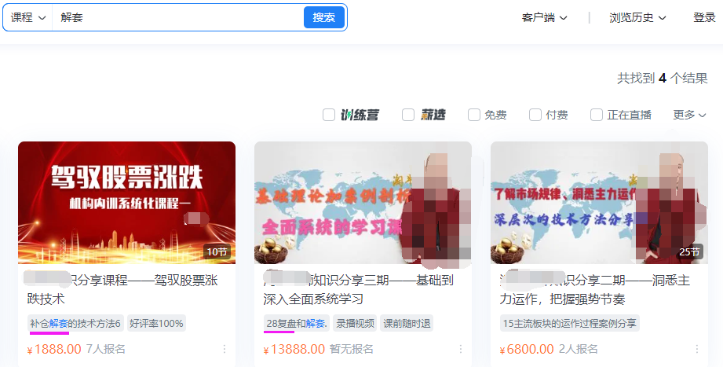
市面上的解套课程，内容量和价格都相当感人

Slide 22
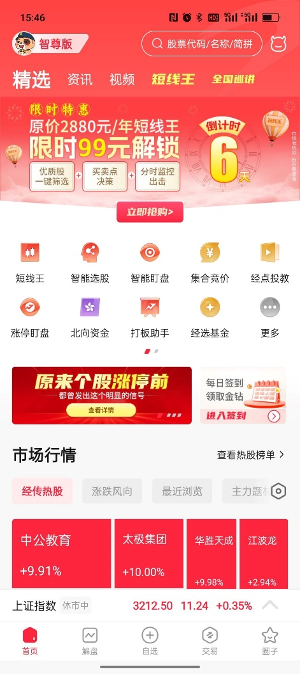
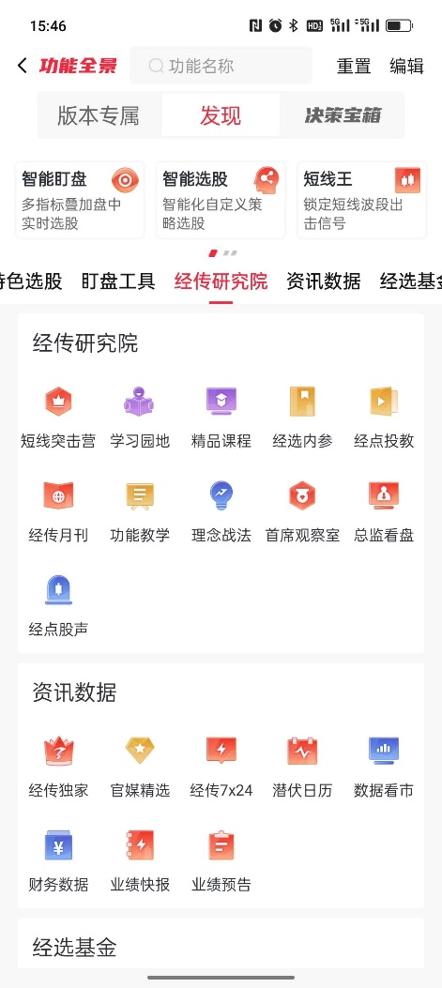
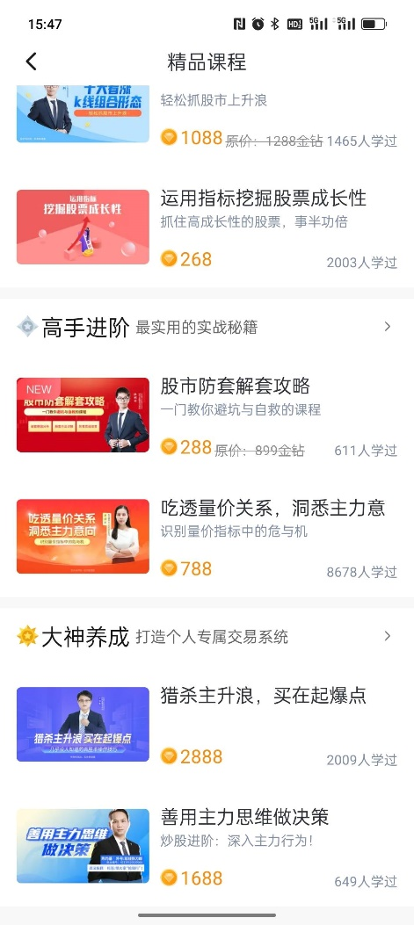
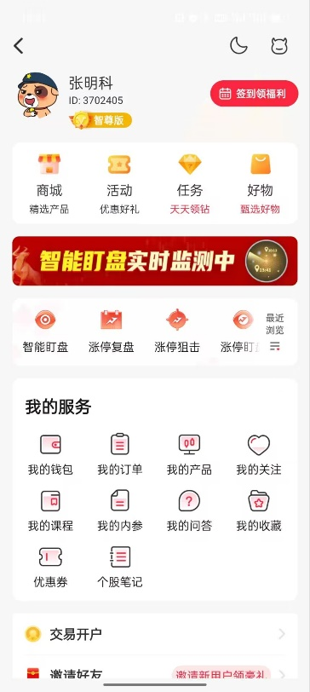
手机版-找防套解套课程
复习：个人中心-课程
课程途径：首页-更多→研究院-精品课程→高手进阶

Slide 23
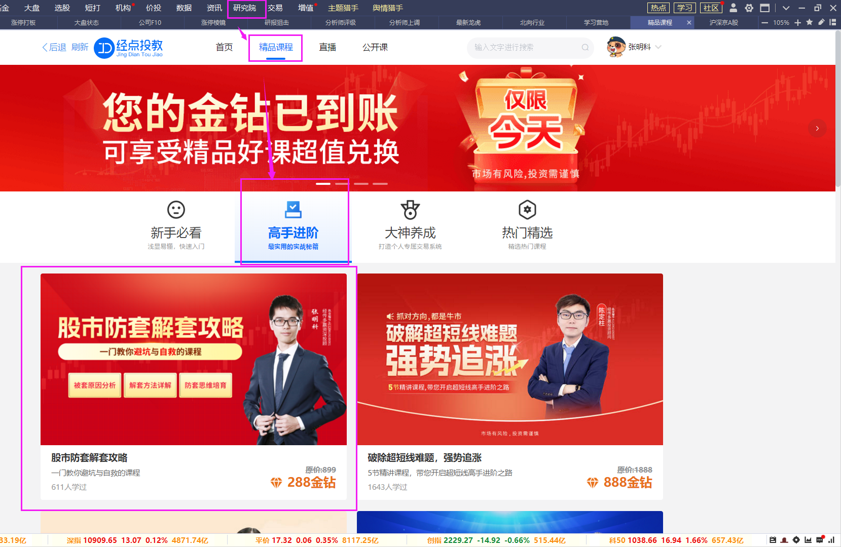
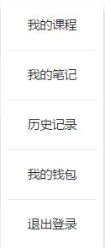
电脑版-找防套解套课程
在这里复习
课程途径：研究院-精品课程→高手进阶

Slide 24
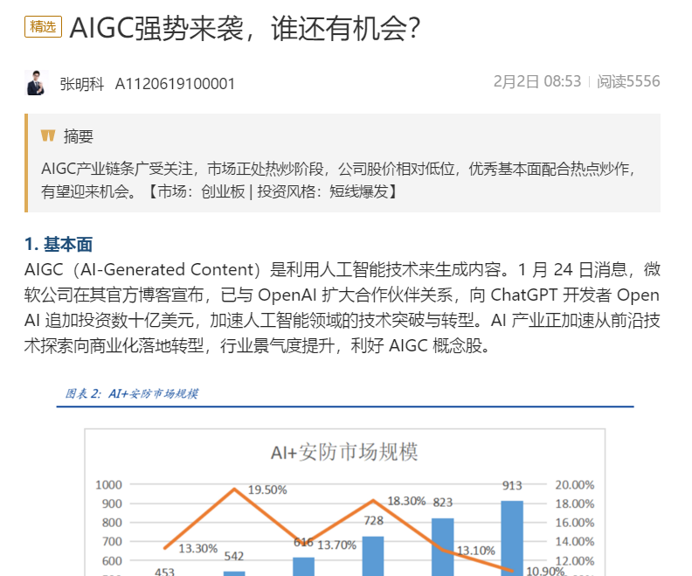
内参
研究院→大咖圈子→金融智识营→内参
赛道逻辑、受益标的分析
频率：每周一篇(周末左右）

